Slide 1
Innovazione (tecnologica) nella scuola
Marco Ronchetti
latemar.science.unitn.it

Slide 2
Nuova tecnologia

Slide 3
Introduzione della novità

Slide 4
Gartner Heap’s cycle

Slide 5

Perché la scuola dovrebbe occuparsi delle competenze digitali?
Comunicazione
I giovani hanno bisogno di noi “anche” per comprendere e usare le tecnologie e la rete
Essere connessi e collaborare
Modello di lifelong learning

Slide 6

Cosa intendiamo per competenze digitali
Non si è “alfabetizzati digitali” una volta per sempre, il digitale è in perenne evoluzione
Fornire gli strumenti culturali e la curiosità per trarre tutti i benefici disponibili
Un diritto di cittadinanza e un approccio
Internet come rivoluzione della conoscenza e del sapere

Slide 7
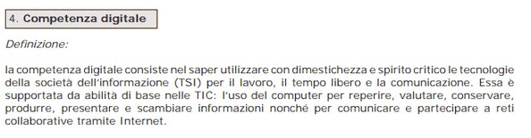

AGID: una definizione condivisa di “competenze digitali”
Raccomandazione del Parlamento Europeo e del Consiglio relativa a competenze chiave per l’apprendimento permanente, 2006/962/CE
http://www.agid.gov.it/competenze-digitali/competenze-digitali/competenze-base

Slide 8

Sviluppare le “competenze digitali” nei diversi ambiti della vita
esercizio diritti di cittadinanza e partecipazione attiva
servizi di e-government, dell’economia e del sistema imprese, delle comunità sociali e urbane
adeguare il sistema educativo, rilanciare ruolo di scuola, università e formazione continua
social learning

Slide 9

Genitori/educatori al tempo del “colera” digitale
Mentre studiano fanno 1000 altre cose
Non sanno più narrare
Gamification: ma l’interrogazione e le verifiche non sono un gioco a più livelli
E-book: leggono al massimo quelli didattici, “schifano” tutti gli altri
http://webeconoscenza.net/2014/03/25/ genitore-ai-tempi-del-colera/

Slide 10
La scuola digitale oggi in Italia
Piano Nazionale Scuola Digitale (PNSD):
modificare gli ambienti di apprendimento per rendere l’offerta educativa e formativa coerente con i cambiamenti della società della conoscenza e con le esigenze e con i ritmi del mondo contemporaneo.
"Il laboratorio in classe e non la classe in laboratorio: una strategia - tante azioni"
passaggio da didattica trasmissiva a apprendimento collaborativo ed esperienziale.
trasformare il paradigma di insegnamento basato su linguaggio verbale e scritto, in paradigma di apprendimento, basato su nuovi linguaggi multimediali, logiche di rete, contributi multipli e responsabilità condivise

Slide 11
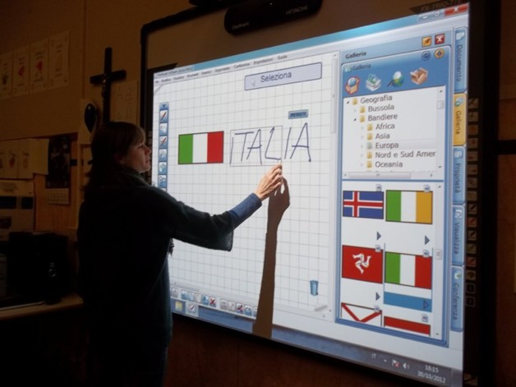
LIM in classe
diffusione capillare
introduzione nella didattica di classe di uno strumento tecnologico con caratteristiche di “familiarità”
metafora della tradizionale lavagna in ardesia ma digitale
processo di cambiamento da didattica trasmissiva, 1- a-M, a collaborativa e partecipativa, M-a-M, sfruttando multimedialità e interattività

Slide 12

Classi 2.0
realizzare ambienti di apprendimento con utilizzo costante e diffuso delle tecnologie nella attività scolastica quotidiana
verificare come e quanto l’integrazione delle TIC nella didattica quotidiana possa intervenire nei processi formativi
capovolgere processo di costruzione dell’innovazione didattica
costruzione PLE

Slide 13
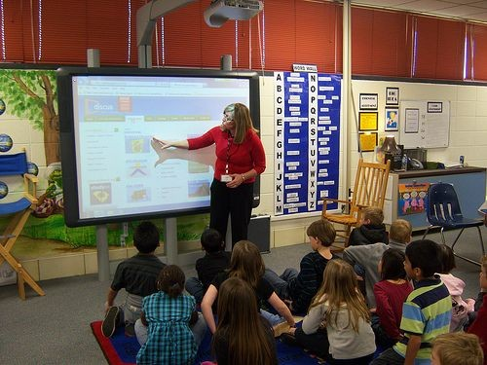
Scuol@ 2.0
finanziamento a istituti scolastici disposti ad abbracciare una linea avanzata di innovazione
modificare ambiente di apprendimento, inteso come istituzione scolastica non solo un’aula
strategie che mettano insieme innovazione nella programmazione didattica con nuovi modelli di organizzazione risorse umane, strutturali ed infrastrutturali

Slide 14
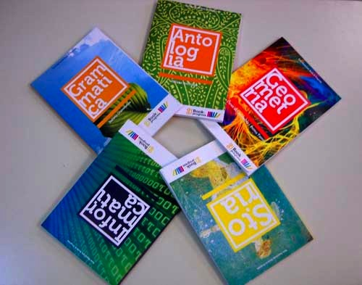
Editoria Digitale Scolastica
Sperimentazione di contenuti digitali per lo studio individuale e della classe autoprodotti
Dare impulso al mondo dell’editoria per la realizzazione di prodotti editoriali innovativi
esempio: “Book in progress”

Slide 15

Importanza della Formazione Docenti - PNSD
“geolocalizzare” e mettere a sistema la rete di competenze e le risorse strutturali del Piano Nazionale Scuola Digitale,
valorizzare le risorse esistenti e rendere economicamente e logisticamente sostenibile una formazione adeguata ai nuovi numeri del PNSD
Elenco formatori PNSD regionale
Formazione docenti delle classi azione LIM all’uso didattico dello strumento, costruzione di percorsi di apprendimento attraverso l’uso delle TIC;
Supporto progettazione didattica ai docenti delle Classi 2.0

Slide 16
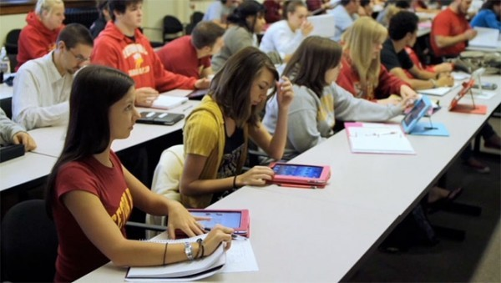
Complessità, abitudini digitali, nuovi modi di comunicare e apprendere…
Tablet per ogni alunno? BYOD?
Questioni educative correlate alle competenze digitali

Slide 17

Nuovi strumenti e nuove competenze per chi si occupa di didattica - Una cassetta degli attrezzi

Slide 18
Contents
The framework
Competenze → e-schooling
Presenting
LIM → Lavagne
VideoLectures → LODE
Organizing
LMS (moodle)
Collaborative creation
blog
wiki
google docs

Slide 19
Contents
Remote collaboration
Skype (Adobe connect, Hangout…)
Knowledge construction
concept maps (J. Novak)
mind maps (Tony Buzan)
Publishing/sharing/finding resources
slideshare
videolectures
youtube
Assessing
Collecting feedback
Survey Monkey

Slide 20
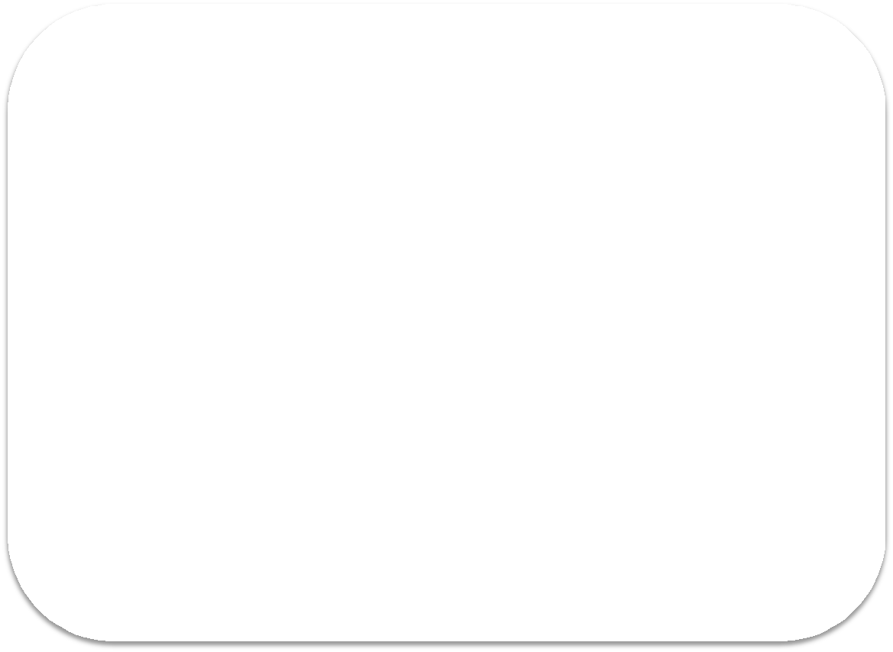


Discutiamone…
Nella vostra esperienza, quali strumenti avete utilizzato? Quale approccio avete adottato? Quale vi sembra la direzione più promettente?

Slide 21
References
https://elearning.unipd.it/cmela/pluginfile.php/74/mod_resource/content/2/usare_moodle.pdf

